Slide 1
DEFINISI & KOMPONEN PERUMAHAN dan kawasan PERMUKIMAN
#3
TKPP
PRODI PWK
FT – UNS
2022

Slide 2
APAKAH PERBEDAANNYA ?
RUMAH
PERUMAHAN
PERMUKIMAN

Slide 3
Definisi rumah
SHELTER ?
HOUSE ?
HOME ?
YUK GABUNG KE MENTIMETER
https://www.menti.com/yycctuf331

Slide 4
(Rykwert, 1991, House and Home)
SHELTER
HOUSE
bangunan rumah secara fisik
Struktur fisik seperti shelter yang melindungi diri manusia, biasanya berupa akomodasi permanen atau semi permanen
HOME
bangunan dan suasananya, serta semua interaksi yang terjadi di dalamnya secara menyeluruh menciptakan nuansa menghuni tertentu
Umumnya terdapat penutup atap
Tempat perlindungan terhadap faktor eksternal (khususnya faktor alam: angin, hujan, sinar matahari, temperatur).
tidak mensyaratkan adanya bangunan, yang penting perasaan di dalam shelter tersebut

Slide 5
Rumah adalah....
Menurut Hauser (1985) bahwa rumah harus memberikan rasa aman dan melindunginya dari penyakit dalam arti melindungi mereka dari rumah yang tidak bermutu dan lingkungan yang tidak sehat.
Rumah adalah bangunan gedung yang berfungsi sebagai tempat tinggal yang layak huni, sarana pembinaan keluarga, cerminan harkat dan martabat penghuninya, serta aset bagi pemiliknya. (UU 1/2011)
Turner dalam Pontoh (1993) :
rumah memberikan perlindungan pada penghuninya dari cuaca, ganguan mahluk liar serta ganguan atas harta miliknya,
rumah memberikan kenyamanan tertentu sehingga penghuni dapat melakukan kegiatan sehari-hari dengan baik dan rumah juga memberikan rasa memiliki aset para penghuninya.

Slide 6
Sumiarto (1993) bahwa rumah merupakan tempat atau ruang, dimana manusia :
menggunakan hampir sebagian besar waktunya untuk berkegiatan.
melakukan aktivitas rutin dan berkomunikasi antara anggota keluarga.
terjadi proses regenerasi dan perkembangan manusia.
merasa aman terlindung dari gangguan iklim dan gangguan dari mahluk yang dapat mengganggu atau menyerang.
menjadi wadah bagi seluruh aktivitas kehidupan-manusia yang tinggal didalamnya.

Slide 7
Hayward dalam Budiharjo (1998) mengajukan pengertian rumah secara lebih luas yaitu;
Rumah merupakan pengejawantahan jati diri penghuninya, sebagai simbol dan pencerminan tata nilai selera pribadi penghuninya,
Rumah sebagai wadah keakraban, dalam arti rasa memiliki, kebersarnaan, kehangatan, kasih dan rasa aman
Rumah sebagai tempat untuk menyendiri dan menyepi (tempat kita melepaskan diri dari dunia luar dan tekanan dan ketegangan dari kegiatan rutin).
Rumah sebagai akar dan kesinambungan yang dapat membangkitkan kesadaran pada asalnya, serta yang secara fisik dapat memberikan keamanan pada penghuninya,
Rumah sebagai wadah kegiatan utama sehari-hari,
Rumah sebagai pusat jaringan sosial,
Rumah sebagai struktur fisik

Slide 8
JADI KESIMPULANNYA... APAkah fungsi rumah ?

Slide 9
3 ‘fungsi rumah’ (Turner, 1972 )
Penunjang identitas keluarga (identity)
The quality of shelter provided by housing
Penunjang kesempatan keluarga (opportunity)
Berkembang dalam kehidupan sosial, budaya, ekonomi
Penunjang rasa aman (security)
The form of tenure

Slide 10
RUMAH ( PRIORITAS)
Bagi masyarakat yang berpenghasilan sangat rendah faktor oportunity bersifat penting sedangkan faktor identity belum terpikirkan
Untuk golongan pendapatan rendah faktor security diperioritaskan lebih tinggi.
Bagi masyarakat menengah keatas, faktor identity menjadi tuntutan utama

Slide 11
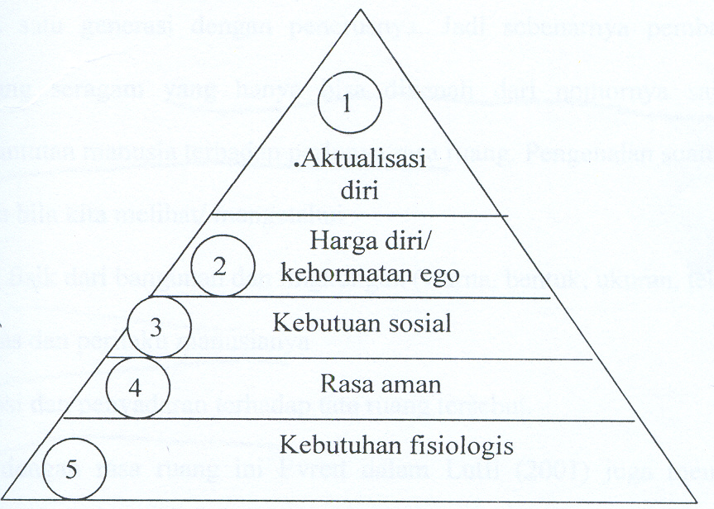
Tingkat intensitas & kebutuhan dasar manusia (maslow, dalam budiharjo, 1998)

Slide 12
Hierarki Maslow
KEBUTUHAN FISIOLOGIS (PHYSIOLOGICAL NEEDS),
merupakan KEBUTUHAN yang paling dasar dari manusia agar ia dapat tetap hidup. Kebutuhan ini meliputi makanan, air, serta udara untuk pernapasan.
Kebutuhan tempat atau ruang berlindung beristirahat serta tidur.
KEBUTUHAN AKAN RASA AMAN ( SAFETY NEEDS)
→ bukan saja untuk memenuhi kebutuhan agar sekedar bisa tidur tetapi akan merasa aman dan terlindungi bila berada didalamnya. Termasuk dalam tingkatan ini adalah kebutuhan akan kekuatan kontruks, bahan bangunan rumah serta cara-cara pembangunannya

Slide 13
Hierarki Maslow
KEBUTUHAN AKAN HUBUNGAN SOSIAL (SOCIAL NEEDS).
Manusia membutuhkan pengakuan akan pemiliknya, yang berarti bahwa manusia membutuhkan kontrak sosial dalam lingkungannya. Pada tingkatan ini dibutuhkan LINGKUNGAN PERUMAHAN SEBAGAI SATU KESATUAN yang dapat ditemu kenali dengan adanya aktifitas lingkungan, tata letak rumah, bentuk rumah, pola tata ruang, serta perlengkapan-perlengkapan lingkungan lainnya.
KEBUTUHAN PENGHARGAAN ATAS DIRI SENDIRI (SELF-ESTEEM OR EGO NEEDS)
Setiap manusia membutuhkan pengakuan atas dirinya, rumah kemudian juga akan dibentuk berdasarkan adat serta budaya masyarakatnya. Seorang akan merasa perlu memiliki rumah yang corak lain dengan yang umumnya dimiliki oleh kelompok, sesuai dengan status, dan kedudukannya

Slide 14
Hierarki Maslow
AKTUALISASI DIRI (SELF-ACTUALIZATION NEEDS)
Rumah tidak hanya untuk tempat tinggal, dituntut dapat memberikan kepuasan pribadi yang menunjukkan status sosial, kekayaan,kekuasaan, serta selera penghuninya. Seorang akan merasa terpuaskan apabila dapat memiliki rumah yang berpenampilan lebih atau berbeda. Aspek keindahan juga menjadi kebutuhan yang akan memberikan kepuasan pada pemiliknya.

Slide 15
DEFINISI PERUMAHAN (HOUSING)
Perumahan adalah kumpulan rumah sebagai bagian dari permukiman, baik perkotaan maupun perdesaan, yang dilengkapi dengan prasarana, sarana, dan utilitas umum sebagai hasil upaya pemenuhan rumah yang layak huni
(UU 1/2011)

Slide 16
Perkembangan konsep & paradigma perumahan
HOUSING as
CONSUMER GOOD
HOUSING as
SOCIAL GOOD
HOUSING as
INSTRUMENT of
DEVELOPMENT
Pemerintah sebagai PROVIDER
ENABLER
HOUSING as CONSUMER GOOD
Kekuatan pasar
Dominasi Pemerintah sebagai supplier/penyedia
Penciptaan kelas-kelas perumahan
Tidak ada partisipasi masyarakat

Slide 17
Perkembangan konsep & paradigma perumahan
HOUSING as SOCIAL GOOD
Perumahan untuk rakyat
Relokasi / pemukiman
Perhatian terhadap permukiman kumuh
Kontrol Pemerintah (pemerintah sbg provider/pemberi/pihak yg memenuhi kebutuhan)
HOUSING as INSTRUMENT of DEVELOPMENT
Sebagai faktor produksi
Bagian pembangunan sosial / masyarakat
Bagian pembangunan ekonomi
Keterpaduan dengan infrastruktur
Pemerintah sbg enabler

Slide 18
Permukiman (human settlement)
Dalam suatu permukiman, rumah tidak fisik semata, melainkan merupakan proses yang berkembang dan berkaitan dengan mobilitas sosial-ekonomi penghuninya dalam suatu kurun waktu (Turner, dalam Pontoh, 1993)
Permukiman adalah tempat berhuni, bermukim, sesuatu yang berkaitan dengan orang bermukim. Berkaitan dengan masalah-masalah ekonomi, sosial dan budaya (secara makro).
Pemukiman (Human settlements) : Kumpulan (agregat) dari rumah yang berkaitan pula dengan aktivitas manusia secara umum dan pembangunan lingkungan sekitarnya sesuai dengan skala wilayah yang ada (desa, kota, metropolitan, dst)

Slide 19
UU 1/2011
Permukiman adalah bagian dari lingkungan hunian yang terdiri atas lebih dari satu satuan perumahan yang mempunyai prasarana, sarana, utilitas umum, serta mempunyai penunjang kegiatan fungsi lain di kawasan perkotaan atau kawasan perdesaan.
Lingkungan hunian adalah bagian dari kawasan permukiman yang terdiri atas lebih dari satu satuan permukiman.
Kawasan permukiman adalah bagian dari lingkungan hidup di luar kawasan lindung, baik berupa kawasan perkotaan maupun perdesaan, yang berfungsi sebagai lingkungan tempat tinggal atau lingkungan hunian dan tempat kegiatan yang mendukung perikehidupan dan penghidupan

Slide 20
PEMAHAMAN PERUMAHAN HINGGA KAWASAN PERMUKIMAN
(UU 1/2011)

Slide 21
Komponen permukiman
Yuk ke mentimeter lagi...

Slide 22
Komponen permukiman (doxiadis, 1971)
CONTENT (ISI):
→ Manusia, Organisasi (Society), Tata Nilai yang Dianut, dan Aktivitasnya.
CONTAINER (WADAH):
→ Kondisi fisik Alami dan Buatan, terdiri dari:
Elemen Alam / Nature (Iklim, Lahan dgn kondisi fisiografi, hidrologi dsb, flora, fauna)
Shell / Struktur terbangun
Jaringan / Network (alam maupin buatan, seperti sungai, listrik, jalan, telepon dll)

Slide 23
ELEMEN PERMUKIMAN (doxiadis, 1971)
NATURE
MAN
SOCIETY
SHELL
NETWORK

Slide 24
NATURE (karakter fisik alam) | MAN (manusia scr individu) | SOCIETY (masyarakat komunitas sosial & aktivitasnya) | SHELL (bangunan tempat tinggal/tempat beraktifitas) | NETWORK (sistem jaringan)
geologi topografi soil hidrologi tanaman organisma iklim | kebutuhan biologi (ruang, udara, suhu dll) sensasi & persepsi emosi moral | Struktur penduduk stratifikasi sosial/ek pola budaya perkemb. Ekonomi pendidikan kesehatan & kesejahteraan hukum & administrasi | rumah fasilitas social Fasilitas pendidikan fasilitas ekonomi fasilitas rekreasi fasilitas administrasi & bisnis industri Pusat transportasi | jaringan air bersih jar. Listrik/energi jar. Transportasi jar. Komunikasi jar. Limbah & drainase

